Slide 1

南华源智慧电力服务有限公司简介

Slide 2
公司简介
上海南华源智慧电力服务有限公司（简称南华源）是一家国家旅游局授牌的涉外星级酒店，于1998年9月正式对外营业。
南华源位于上海青浦区华新镇南首华腾路969号，古朴典雅的欧式建筑座落在人工河的环抱之中。南华苑傍依沪宁高速公路和嘉松、G15、S26高速公路及G50沪青平高速公路，毗邻上海虹桥交通枢纽中心（含国际机场与火车站）、国家会展中心、奥特莱斯国际品牌直销广场等，地理位置优越，交通极为便利。
南华源占地面积约125亩，总建筑面积23000平方米，绿树成荫、容积率低，环境怡人、格调高雅。南华源拥有国际商务酒店应有的各类标准客房及套房，并设有中西餐厅、大小会议厅、双创中心、智能化多功能大厅、智能化报告厅、商务中心、商场、康乐中心(包括健身房、桌球、壁球、乒乓球、棋牌室、网球场等)以及户外运动拓展训练场地，同时也为国网招投标及培训提供专业的场地及服务，备有大型停车场能满足您的停车需求。南华源是您和您的朋友商务、参展、娱乐、会议、庆典活动、旅游、休闲度假的理想去处。
南华源独具匠心，铸就高品位的经营理念、高品质的服务特色，不断追求卓越、开拓创新，以严谨、高效的管理为宾客提供精致、舒适的服务。
联系方式：021-59794100-3303 南华源营销部

Slide 3
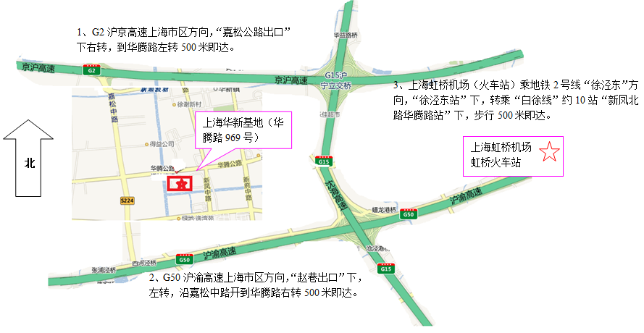
地理位置及交通

Slide 4
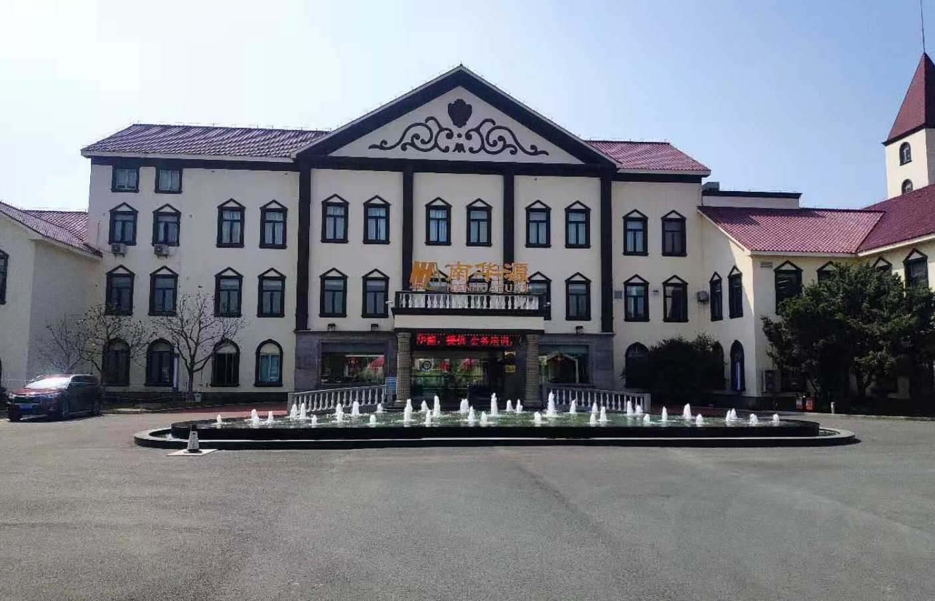
外景

Slide 5
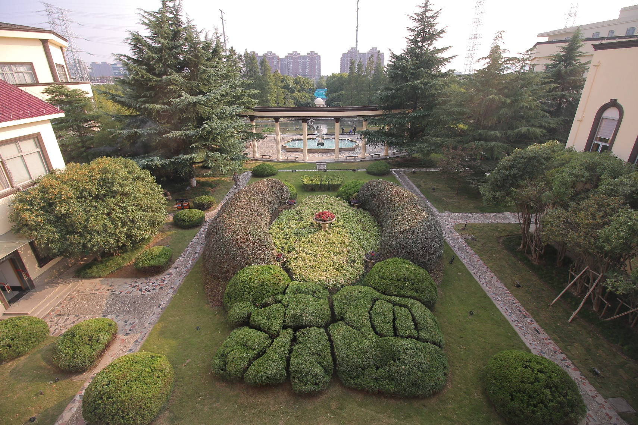
后花园

Slide 6
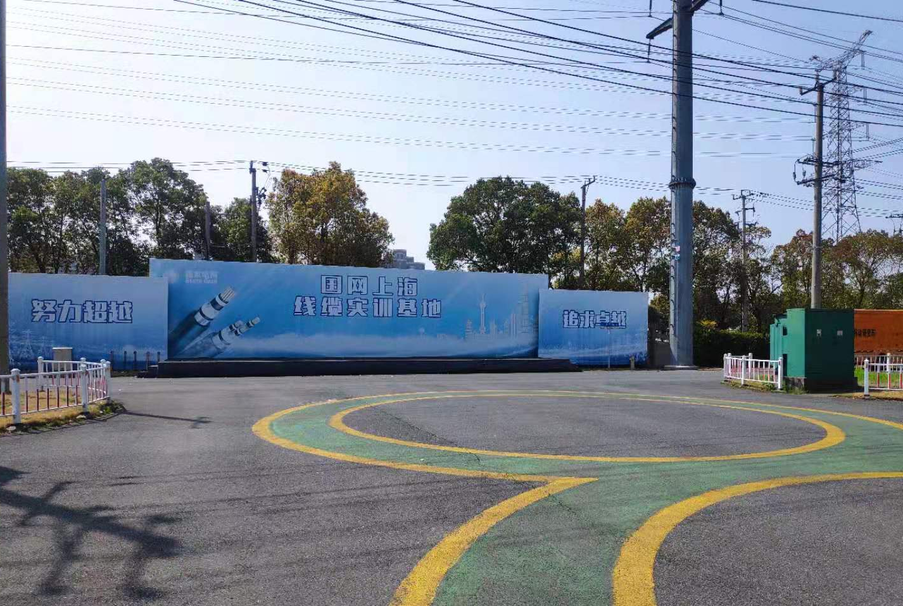
国网实训基地

Slide 7
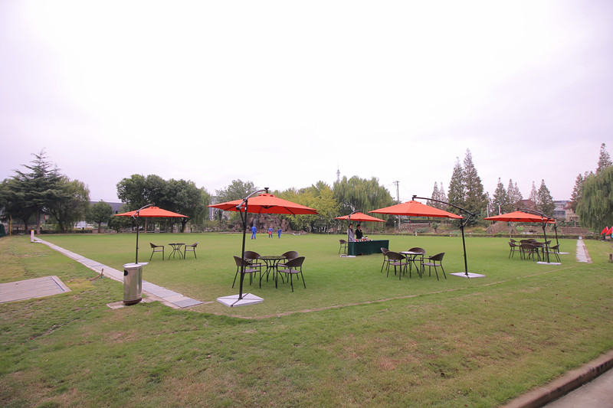
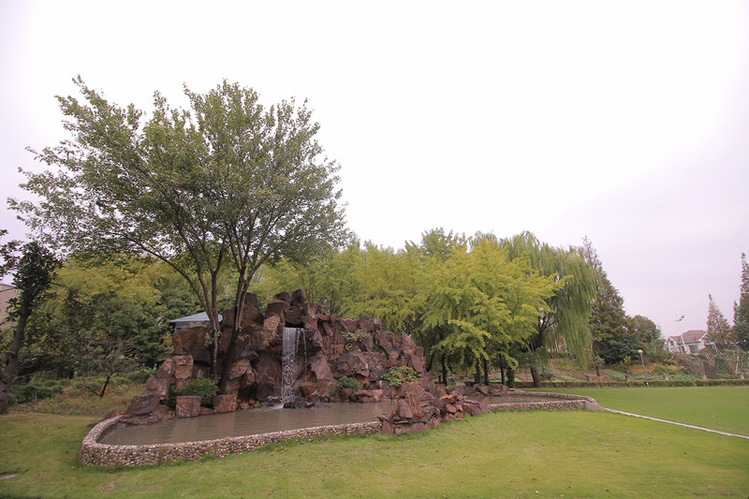
草坪

Slide 8
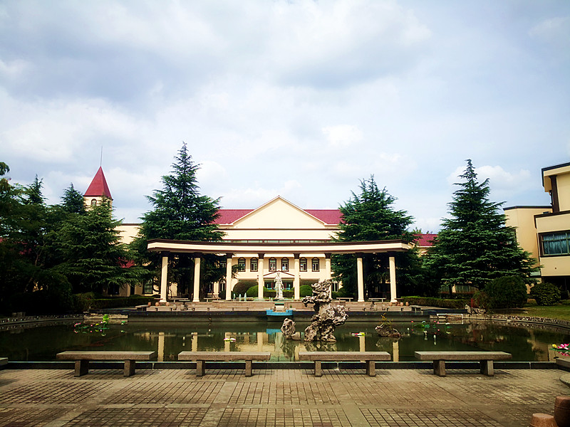
荷花池

Slide 9
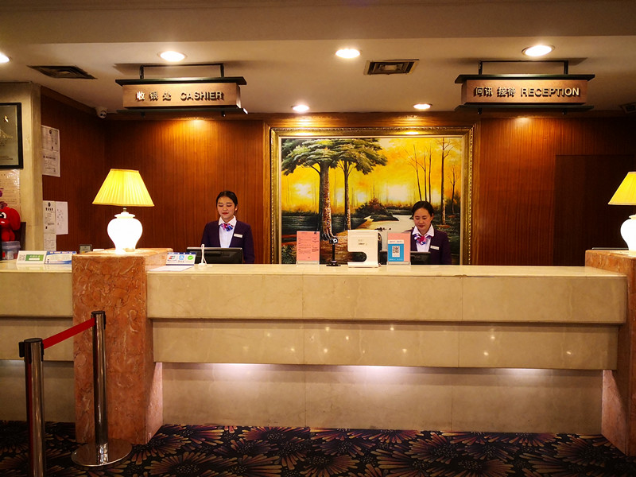
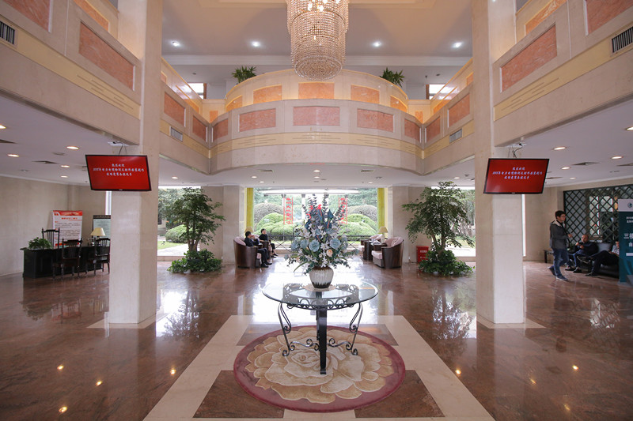
大堂

Slide 10
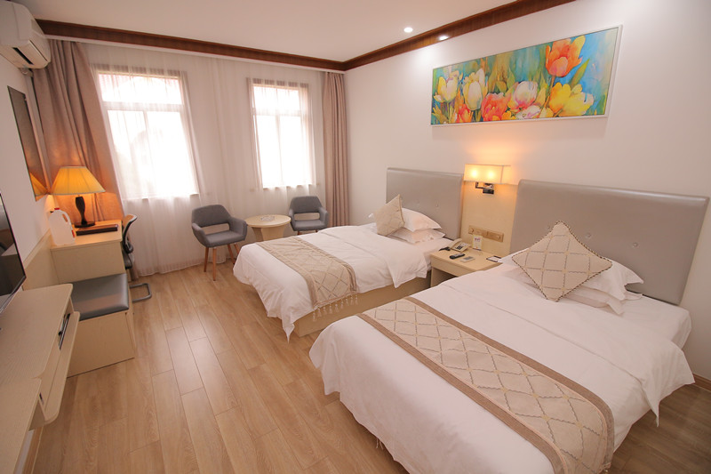
客房-标间

Slide 11
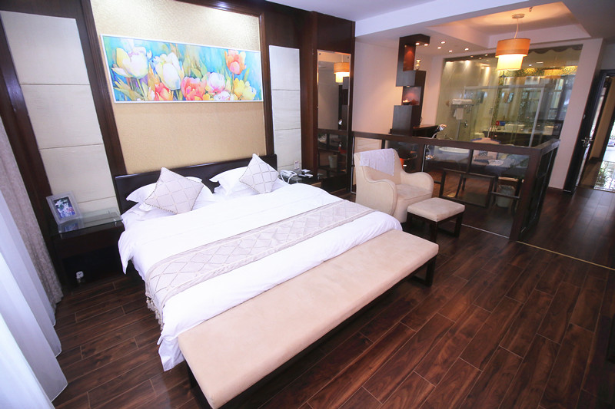
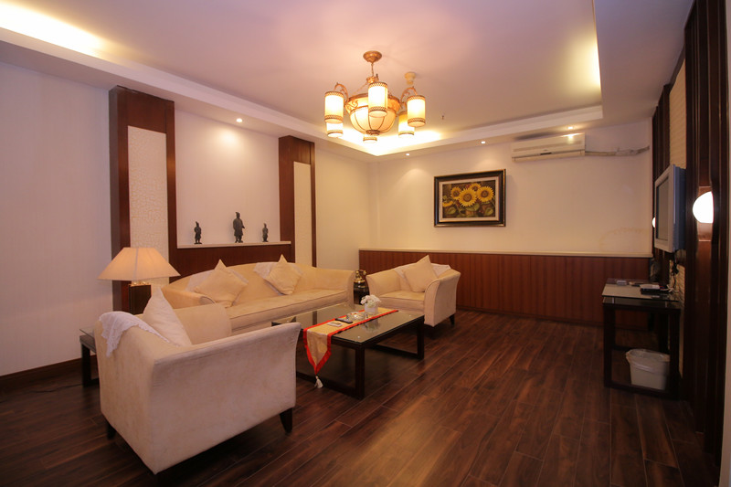
客房-套房

Slide 12
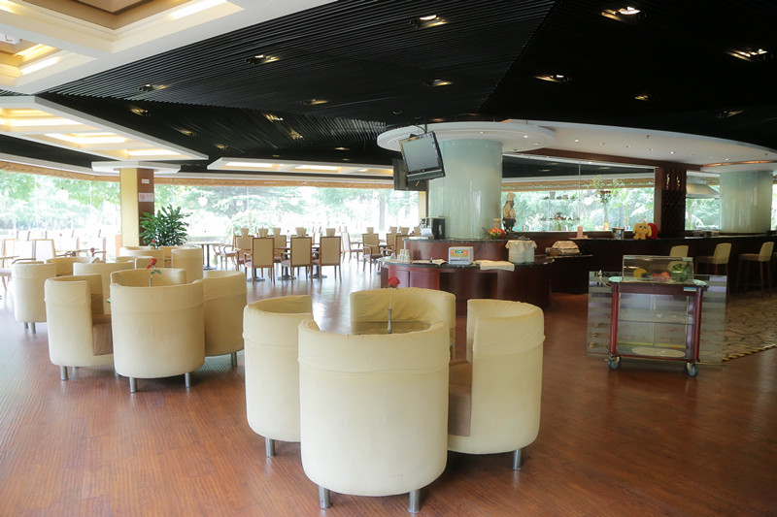
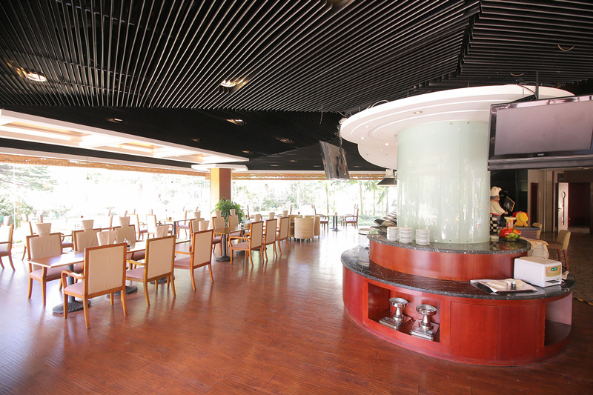
西餐厅-翠雅轩

Slide 13
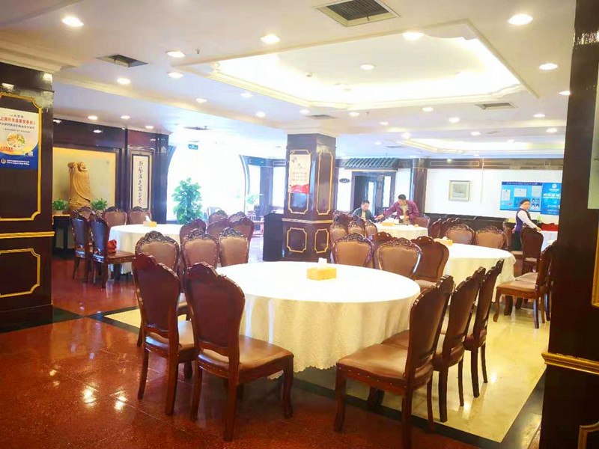
中餐厅-南华人家

Slide 14
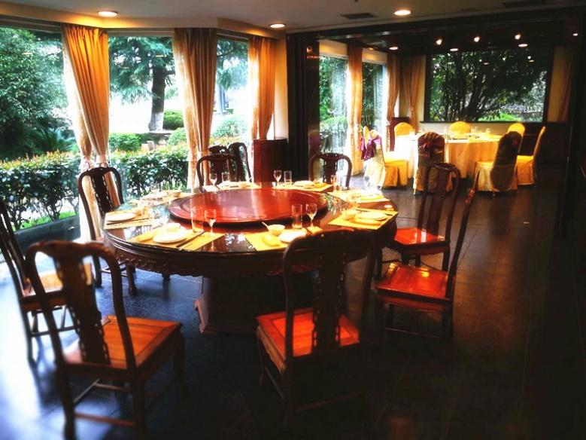
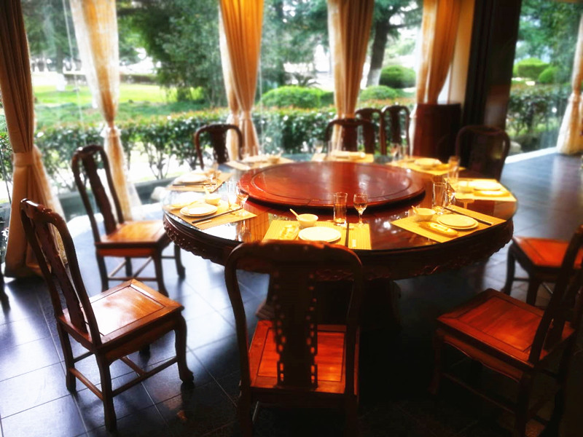
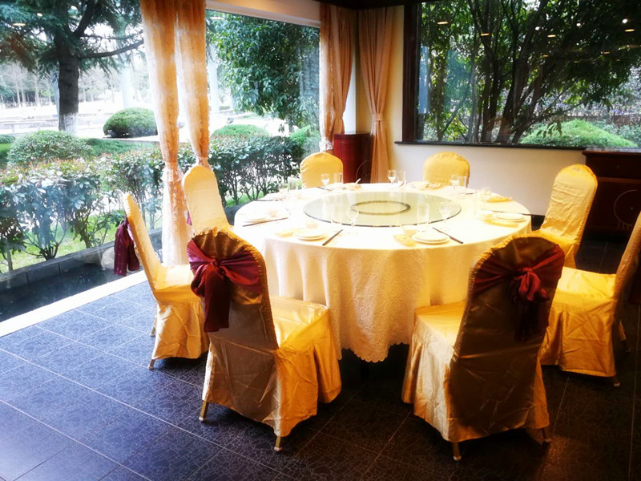
餐厅-包房

Slide 15
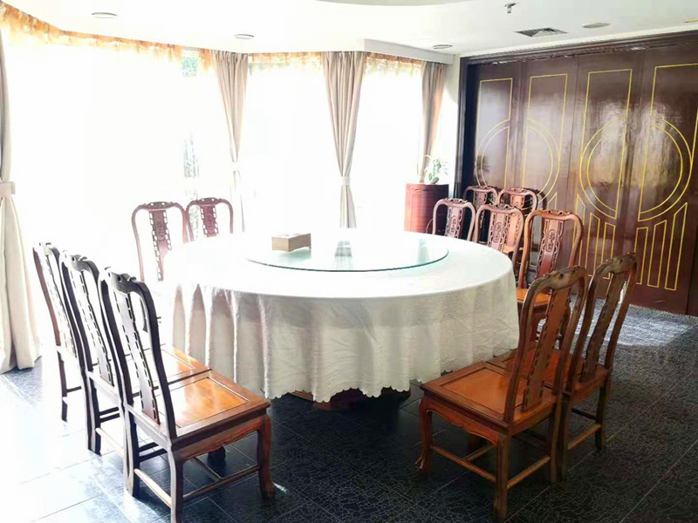
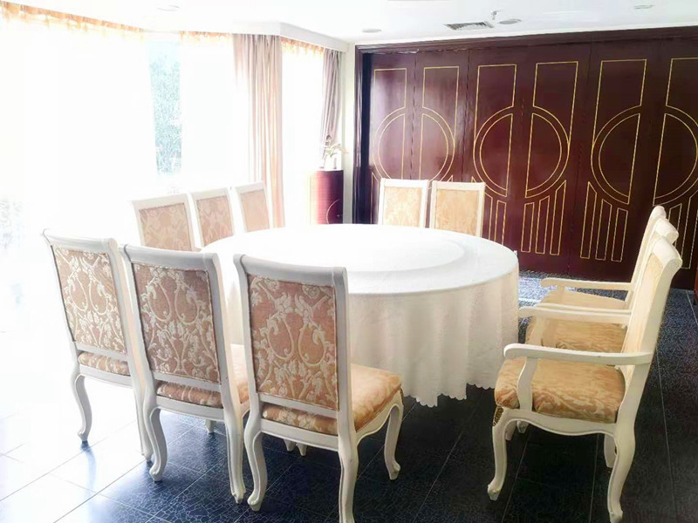
餐厅-包房

Slide 16
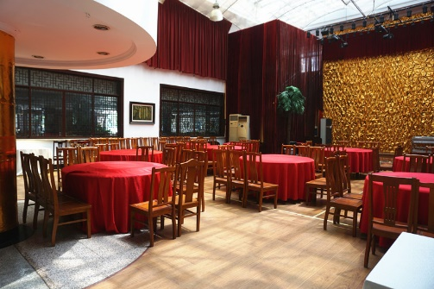
宴会厅-连天阁

Slide 17
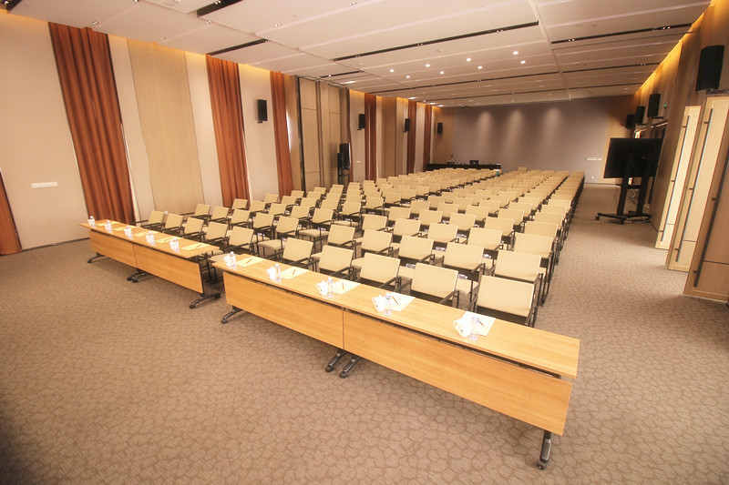
会场-9号会议室

Slide 18
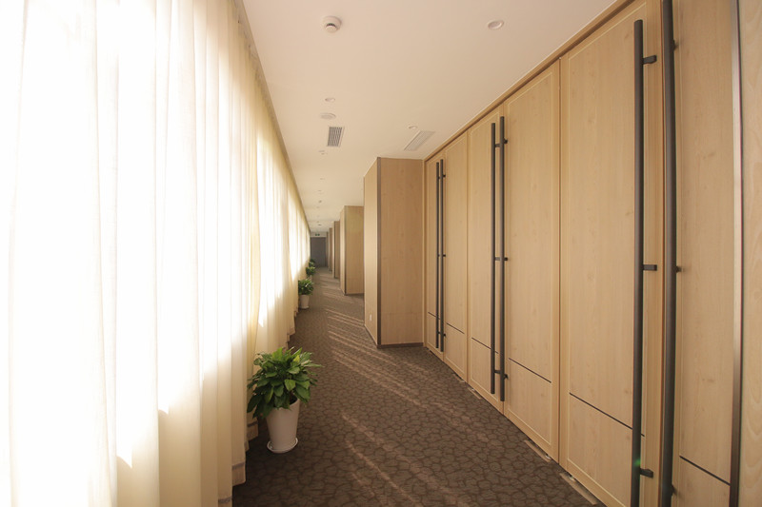
会场-综合会议室走道

Slide 19
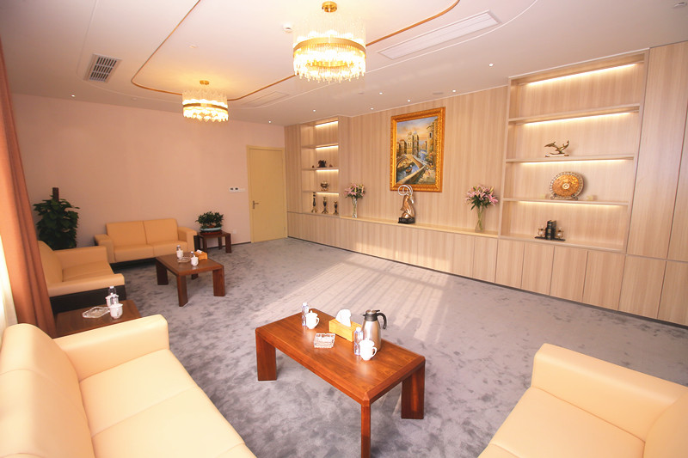
会场-9号会议室贵宾厅

Slide 20
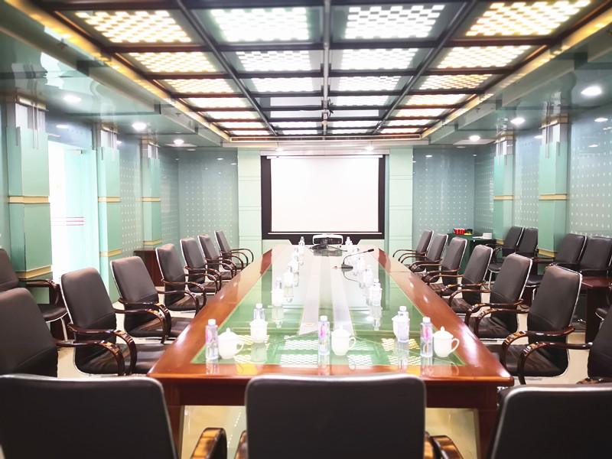
会场-3号会议室

Slide 21
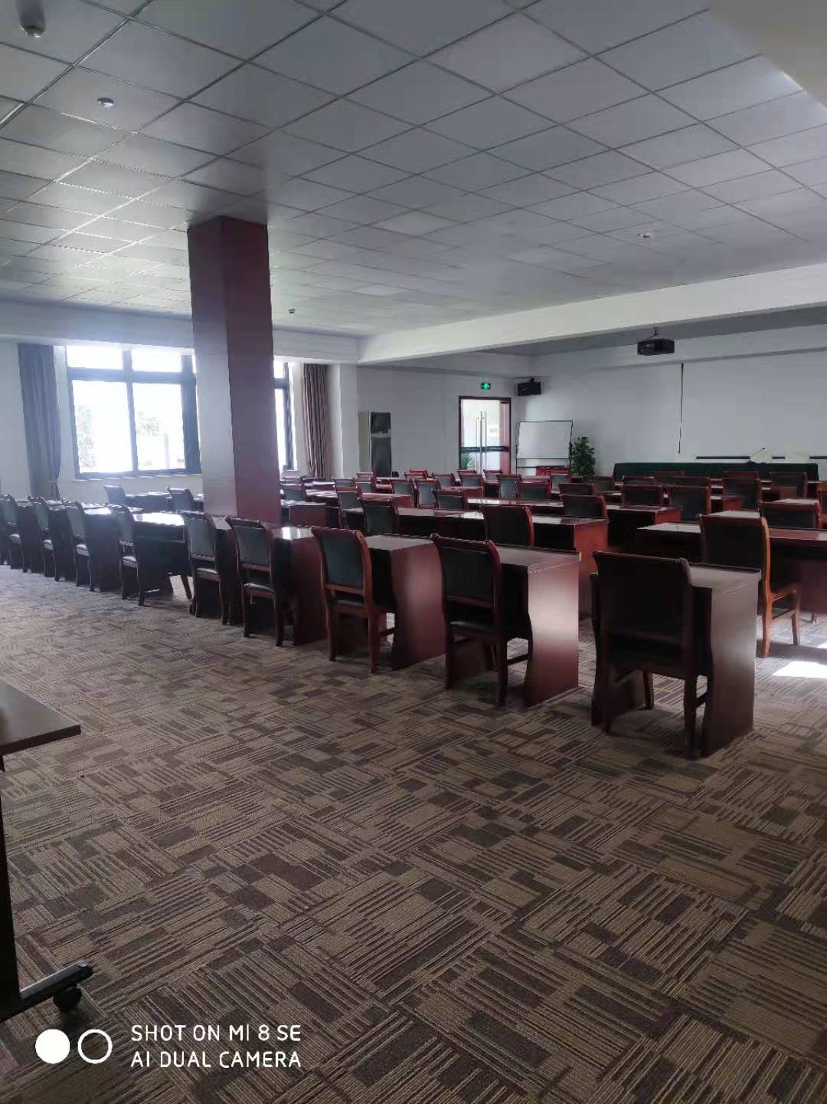
会场-10号会议室

Slide 22
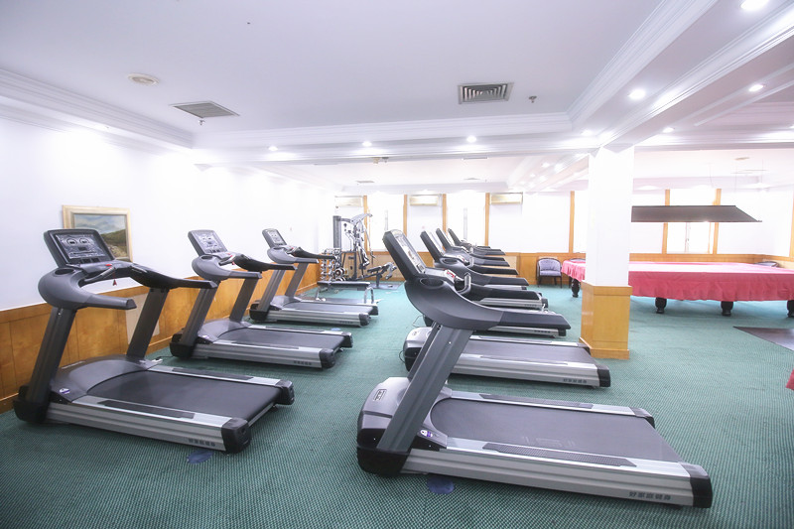
会康-健身休闲室

Slide 23
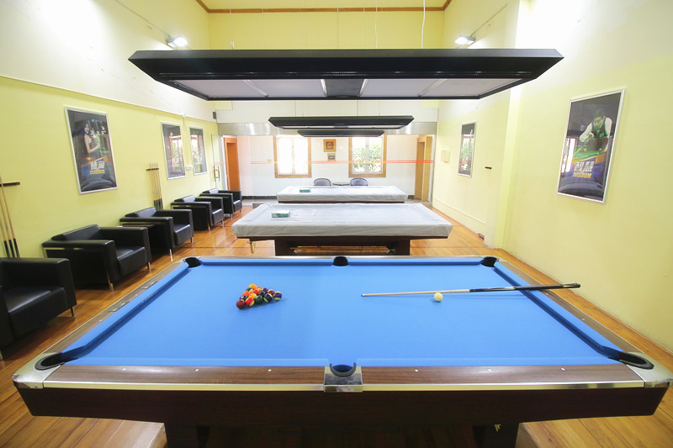
会康-桌球室

Slide 24
南华源智慧电力服务有限公司 联系方式：021-59794100-3303 南华源营销部

